Slide 1
SMART DRIVE COMPANION
智驾伴侣
Smart Drive Companion
面向车主的智能车辆服务平台
期中项目汇报
01
汇报人：[姓名 / 学号缩写]
2026 年 11 月
Notes:
封面汇报人信息保留为占位文字，可在 PowerPoint 中直接替换姓名与学号缩写。

Slide 2
00
CONTENTS
目录
01
项目背景与主要用途
03
已完成的功能与技术工作
从车主需求与套餐分层切入
数据边界、跨服务通信、部署与验证
04
遇到的挑战与解决方案
02
当前技术架构
版本兼容、Nacos 端口、依赖失败
从单体应用演进为五个微服务
05
尚未完成的内容与后续计划
网关、配置中心、分布式事务与可观测性
智驾伴侣 · 期中项目汇报
02 / 09
Notes:
汇报顺序：背景、架构、当前完成度、问题解决与后续路线。

Slide 3
01
BACKGROUND
项目背景与用途
面向车主，按套餐提供差异化数据服务
项目定位
﻿
套餐功能矩阵
面向车主的智能车辆服务平台，围绕车辆状态与使用数据形成持续可查询的服务闭环。
能力 | 轻量版 | 标准版 | 豪华版
车辆定位、状态查看 | ✓ | ✓ | ✓
基础告警列表 | ✓ | ✓ | ✓
告警分级 1–3 | — | ✓ | ✓
驾驶行为、油耗、月报 | — | ✓ | ✓
碳排与 3D / AI 体验 | — | — | ✓
主要用途
车辆定位、告警分级、驾驶行为分析、碳排核算。
业务分层
轻量版覆盖基础状态；标准版增加告警分级与驾驶分析；豪华版进一步提供碳排及高级体验。
当前汇报聚焦后端服务能力；套餐矩阵来自项目 README 与原功能模块划分。
智驾伴侣 · 期中项目汇报
03 / 09
Notes:
套餐矩阵按 README 与原功能模块划分整理，已做成可编辑表格。

Slide 4
02
ARCHITECTURE
当前技术架构
业务服务
职责
单体应用已拆分为五个核心微服务
独立数据库
5
个核心微服务
user-service
:8081
车主与套餐
user_db
按业务边界拆分，统一注册到 COURSE_GROUP。
vehicle-service
:8082
车辆档案
vehicle_db
数据边界
alert-service
:8083
告警与分级
alert_db
每个服务只读写自己的数据库，不建立跨库外键。
driving-behavior-service
:8084
行为与月报
driving_db
远程依赖
alert-service 发现并校验 vehicle-service
driving-behavior-service 校验车辆
carbon-service 读取驾驶月报
carbon-service
:8085
碳排报告
carbon_db
Nacos 3.2.4 · COURSE_GROUP · 服务注册与发现
基础设施
智驾伴侣 · 期中项目汇报
04 / 09
Notes:
架构页按项目中真实落地的五个服务、端口和数据库绘制，全部为可编辑图形。

Slide 5
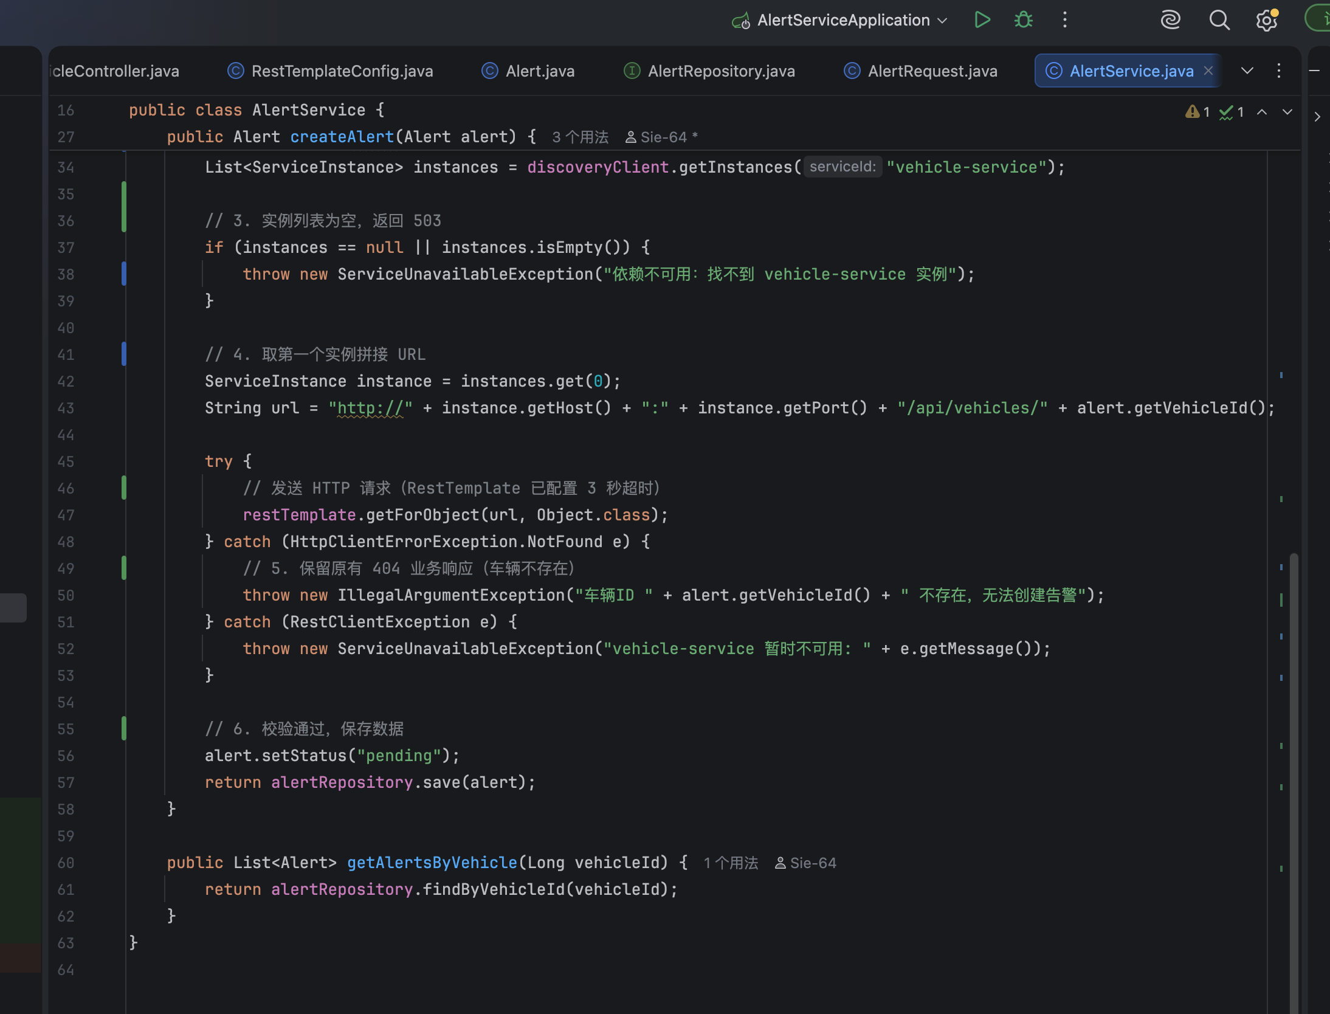
03
IMPLEMENTATION
已完成的功能与代码
业务规则已经落到服务层
01
独立数据读写
各服务拥有独立数据库，只保留业务 ID，不建立跨库外键。
02
跨服务通信
通过 DiscoveryClient 获取实例，再由 RestTemplate 发起请求。
03
业务规则校验
告警等级限定为 1–3；找不到实例返回 503；车辆不存在返回 400。
关键顺序：先发现实例，再校验车辆，最后写入本地数据库。
AlertService.java：实例为空时阻断请求，校验通过后才落库
智驾伴侣 · 期中项目汇报
05 / 09
Notes:
代码截图来自 docs/homework/week-07/screenshots，可在 PowerPoint 中直接替换。

Slide 6
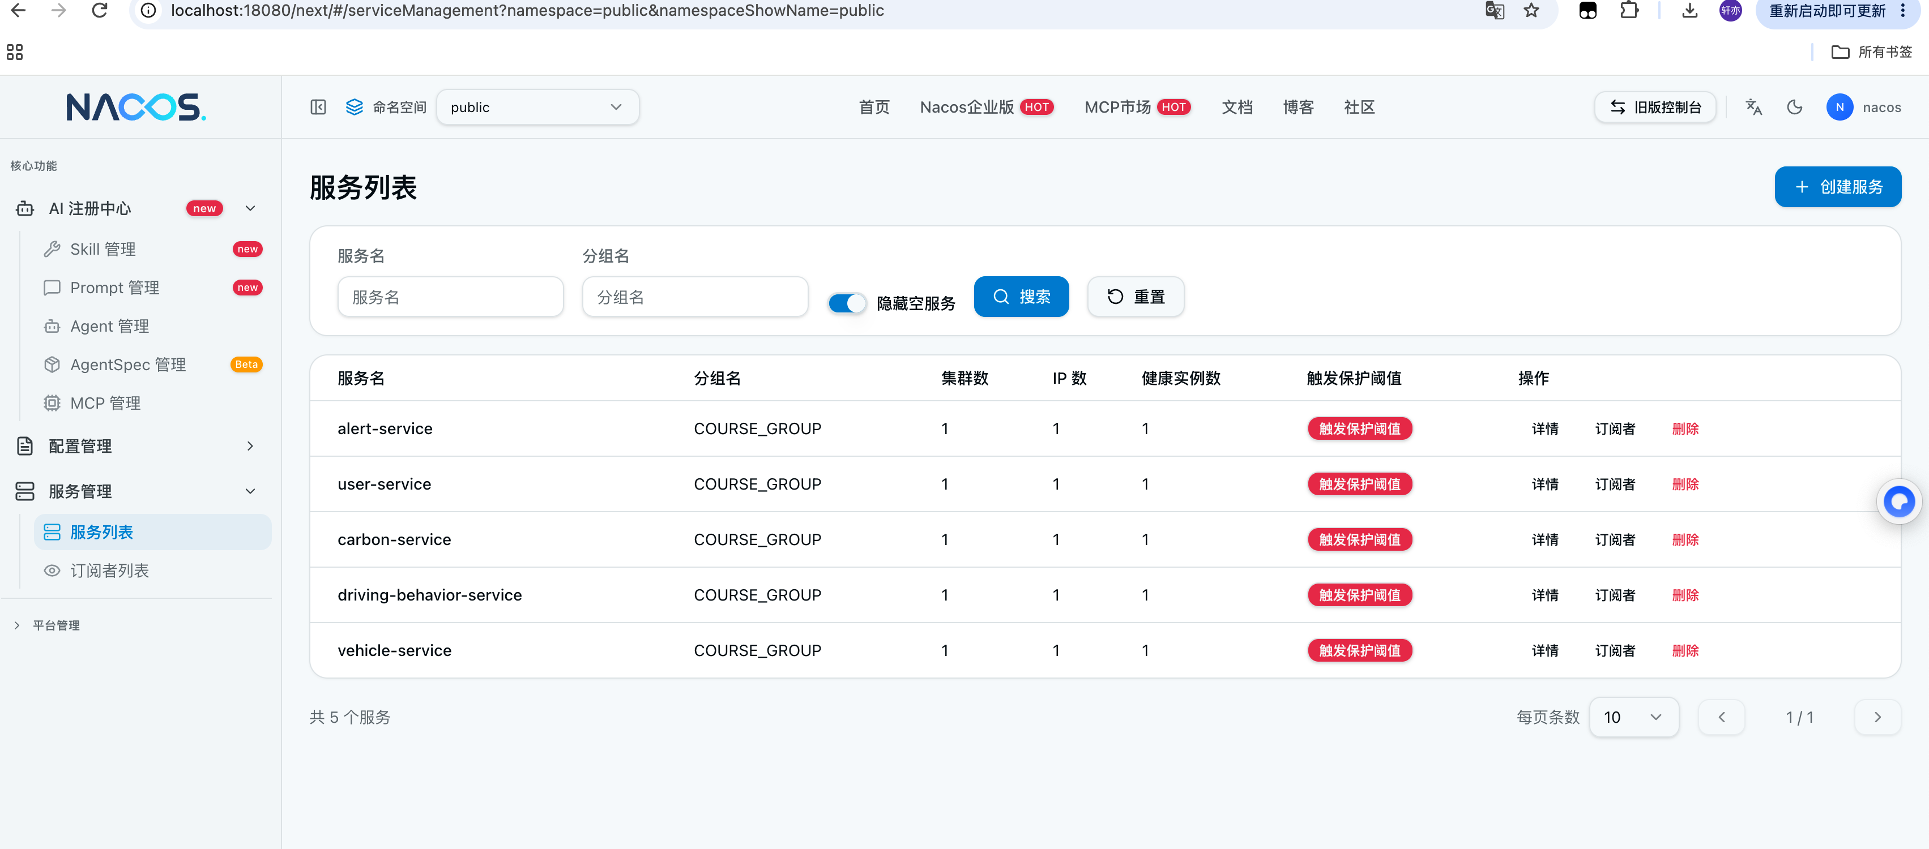
03
IMPLEMENTATION
已完成的技术工作：环境与部署
运行结果
容器化、服务发现、自动化验证
01
容器化
多阶段 Dockerfile，将服务打包为轻量级镜像。
02
一键编排
Docker Compose 管理五个业务服务及对应数据库。
03
注册中心
Nacos 3.2.4 开启鉴权，服务统一注册至 COURSE_GROUP。
04
自动化验证
11 个测试全部通过；健康检查与服务下线恢复流程已验证。
COURSE_GROUP
5 个服务
每个服务 1 个健康实例
2026-11-07 实测
smoke-test.sh · verify-discovery.sh
智驾伴侣 · 期中项目汇报
06 / 09
Notes:
Nacos 截图来自项目实测记录，显示 COURSE_GROUP 下五个服务的健康实例。

Slide 7
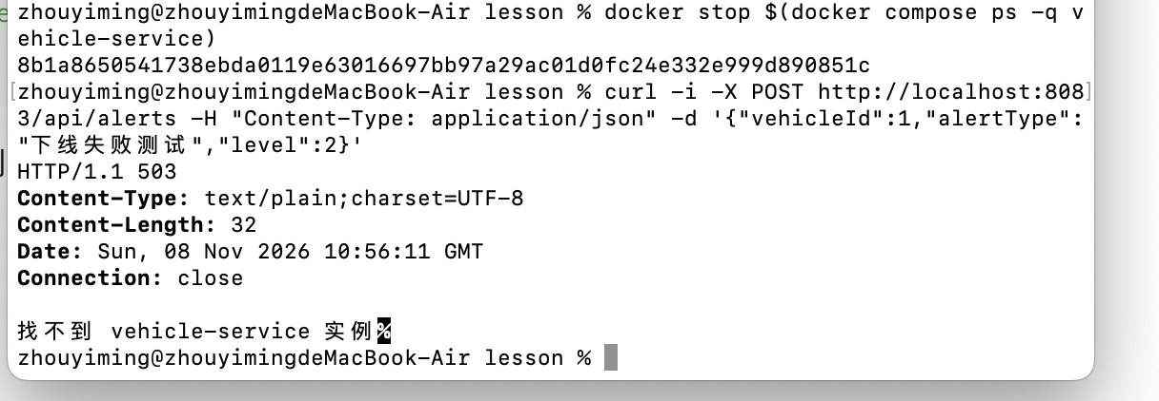
04
CHALLENGES
遇到的挑战与解决方案
版本兼容性冲突
先定位边界，再恢复业务闭环
01
运行证据
现象 Spring Boot 4 与 Spring Cloud Alibaba 版本不匹配，服务无法连接。
解决 统一为 Spring Boot 3.2.x、Java 17 与 SCA 2023.0.1.0。
02
Nacos 3 端口与路径变化
现象 访问 8848 控制台返回空响应。
vehicle-service 下线后返回 503
解决 控制台使用 18080，SDK 使用 8848 / 9848，并通过环境变量隔离。
验证链路
正常 200
03
跨服务依赖失败产生脏数据风险
实例下线 503
现象 依赖服务不可用时，请求可能绕过业务校验。
恢复后 200
解决 增加实例空判断并返回 503；车辆不存在返回 400，阻断落库。
请求在失败阶段被拦截，没有形成无效告警记录。
智驾伴侣 · 期中项目汇报
07 / 09
Notes:
右侧截图来自 true 环境验证：vehicle-service 下线后，alert-service 返回 503。

Slide 8
05
ROADMAP
尚未完成的内容与后续计划
当前边界清晰，后续按基础设施能力逐步扩展
当前未实现
后续计划
前端与聚合
前端 UI、BFF 聚合层
阶段一
API 网关
Spring Cloud Gateway 统一鉴权与路由
3D 建模、AI 助手、预测性维护
阶段二
配置中心
Nacos Config 管理环境配置并支持动态刷新
复杂业务
阶段三
可观测性
SkyWalking 链路追踪与 Prometheus + Grafana 监控
分布式能力
Seata 分布式事务、消息队列
优先补齐统一入口与配置治理，再引入事务、消息与监控能力。
智驾伴侣 · 期中项目汇报
08 / 09
Notes:
路线按依赖关系排序：先统一入口与配置，再补充分布式能力与可观测性。

Slide 9
09
感谢聆听
欢迎老师批评指正
智驾伴侣 · Smart Drive Companion
2026 年 11 月
Notes:
结束页。可在此处补充答辩联系方式。

